Slide 1
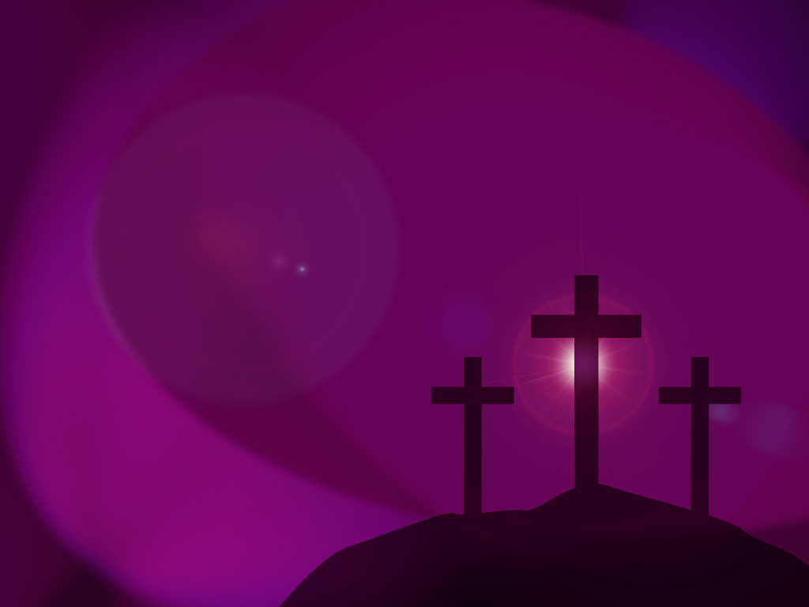
15
Conversão

Slide 2
Oh! Quão cego andei
E perdido vaguei,
Longe, longe do meu Salvador!
Mas do céu Ele desceu,
E Seu sangue verteu
Pra salvar um tão pobre pecador.

Slide 3
Foi na cruz, foi na cruz
Onde um dia eu vi
Meu pecado castigado em Jesus;
Foi ali, pela fé, que os olhos abri,
E agora me alegre em Sua luz.

Slide 4
Eu ouvia falar dessa graça sem par
Que do céu trouxe nosso Jesus;
Mas eu surdo me fiz,
Converter-me não quis
Ao Senhor que por mim
Morreu na cruz.

Slide 5
Foi na cruz, foi na cruz
Onde um dia eu vi
Meu pecado castigado em Jesus;
Foi ali, pela fé, que os olhos abri,
E agora me alegre em Sua luz.

Slide 6
Mas um dia senti meu pecado e vi
Sobre mim a espada da lei;
Apressado fugi,
Em Jesus me escondi
E abrigo seguro Nele achei.

Slide 7
Foi na cruz, foi na cruz
Onde um dia eu vi
Meu pecado castigado em Jesus;
Foi ali, pela fé, que os olhos abri,
E agora me alegre em Sua luz.

Slide 8
Quão ditoso então,
Este meu coração,
Conhecendo o excelso amor
Que levou meu Jesus
A sofrer lá na cruz;
Pra salvar o tão pobre pecador.

Slide 9
Foi na cruz, foi na cruz
Onde um dia eu vi
Meu pecado castigado em Jesus;
Foi ali, pela fé, que os olhos abri,
E agora me alegre em Sua luz.

